Slide 1
日本透析医学会統計調査からみた
北海道における透析療法の現状
日本透析医学会 統計調査委員会
仁友会北彩都病院 和田篤志

Slide 2

ＣＯＩ 開示
筆頭発表者名： 和田 篤志
演題発表に関連し、開示すべきCOI関係にある
企業などはありません。

Slide 3
2022年末統計調査結果における全国と北海道との比較

Slide 4
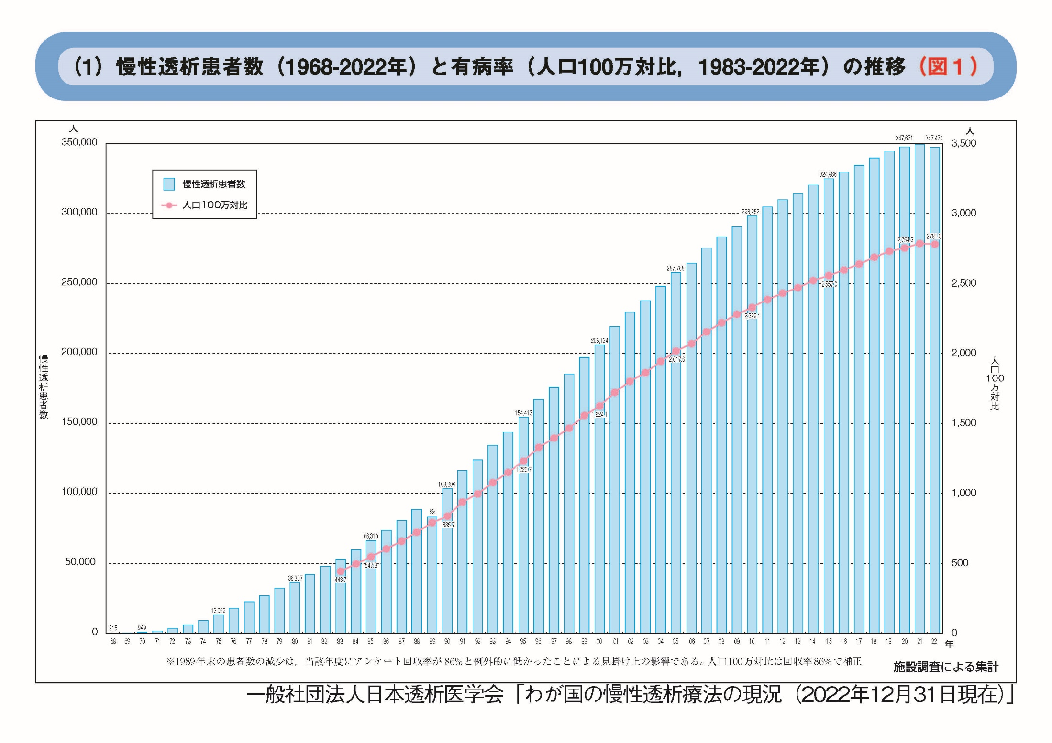
2022年末透析患者数
347,474人
（人口360人に1人）

Slide 5
わが国の慢性透析療法の現況（2022 年 12 月 31 日現在）より

Slide 6
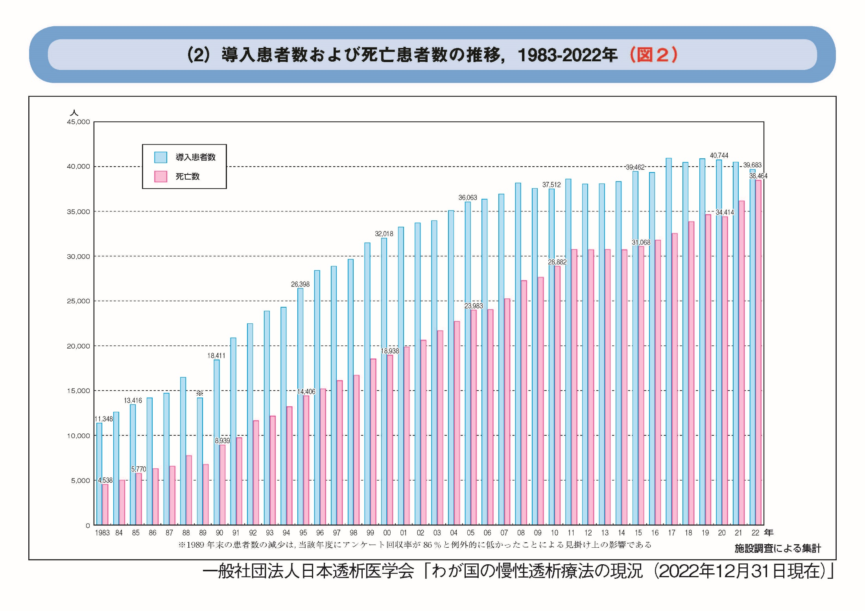
2022年
導入 39,683人
死亡 38,464人

Slide 7
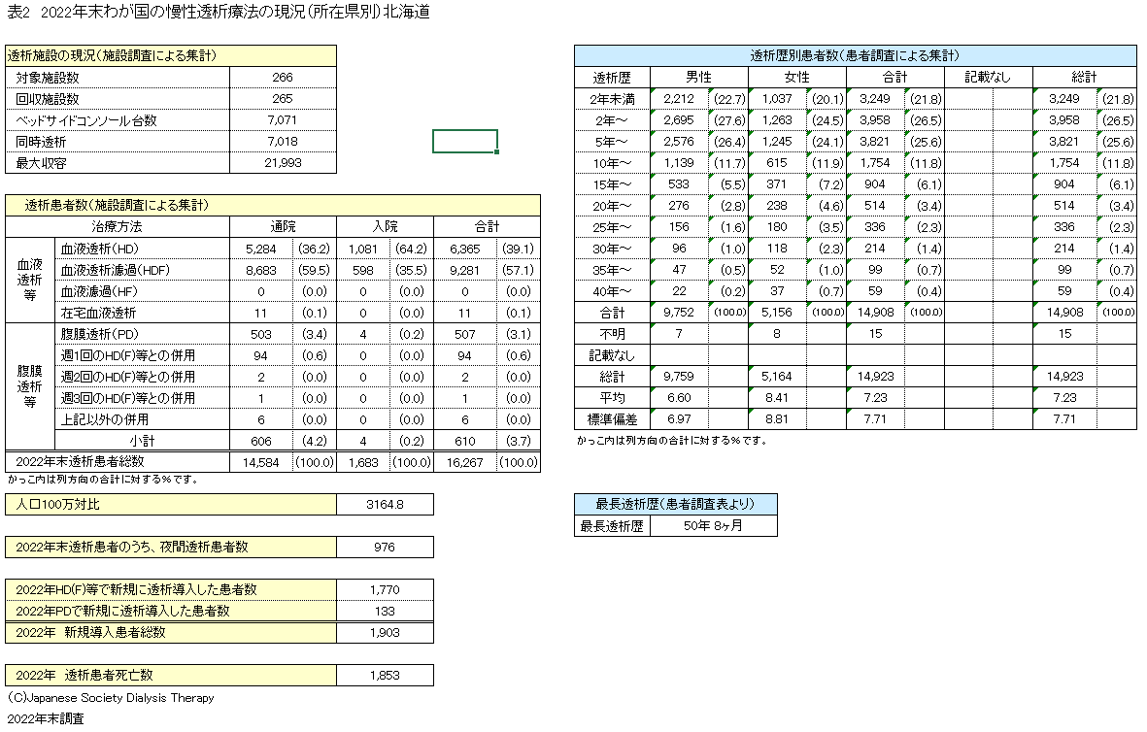
わが国の慢性透析療法の現況（2022 年 12 月 31 日現在）より

Slide 8
患者調査票による集計

Slide 9
人
2022年
導入 1,903人
死亡 1,853人
わが国の慢性透析療法の現況 2006年～2022年より

Slide 10
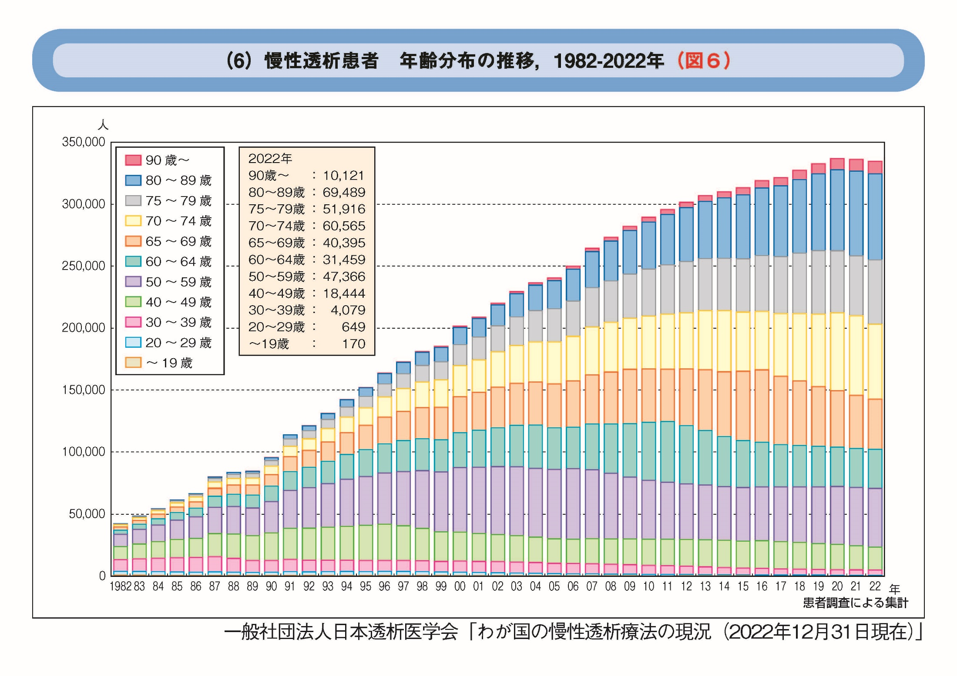
2022年
平均年齢
69.87歳
65歳
以上
69.5%

Slide 11
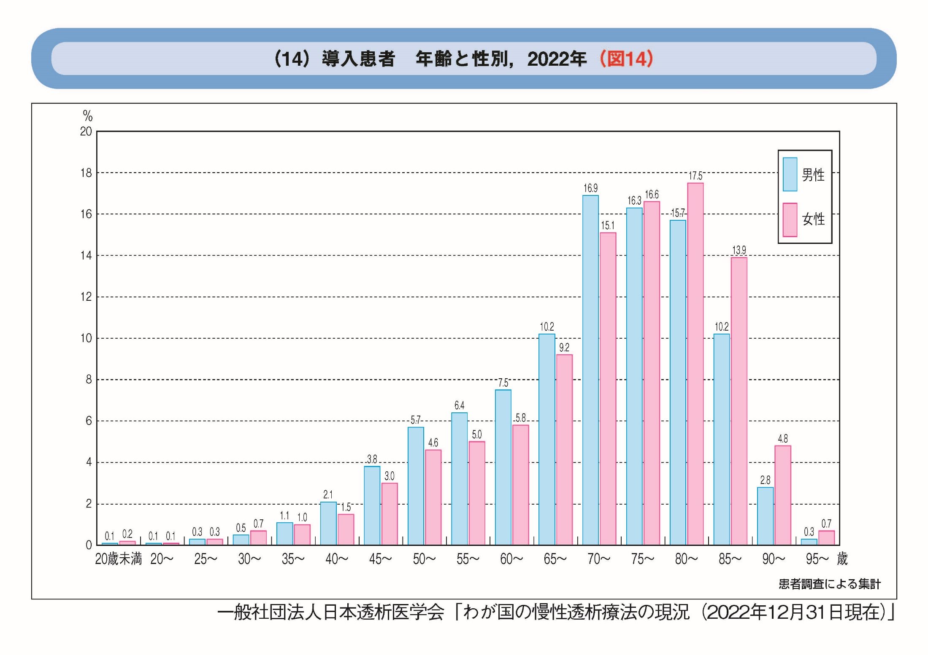
202年導入患者平均年齢
全体 71.42歳
--------------------------------------
男性 70.76歳
女性 72.92歳

Slide 12
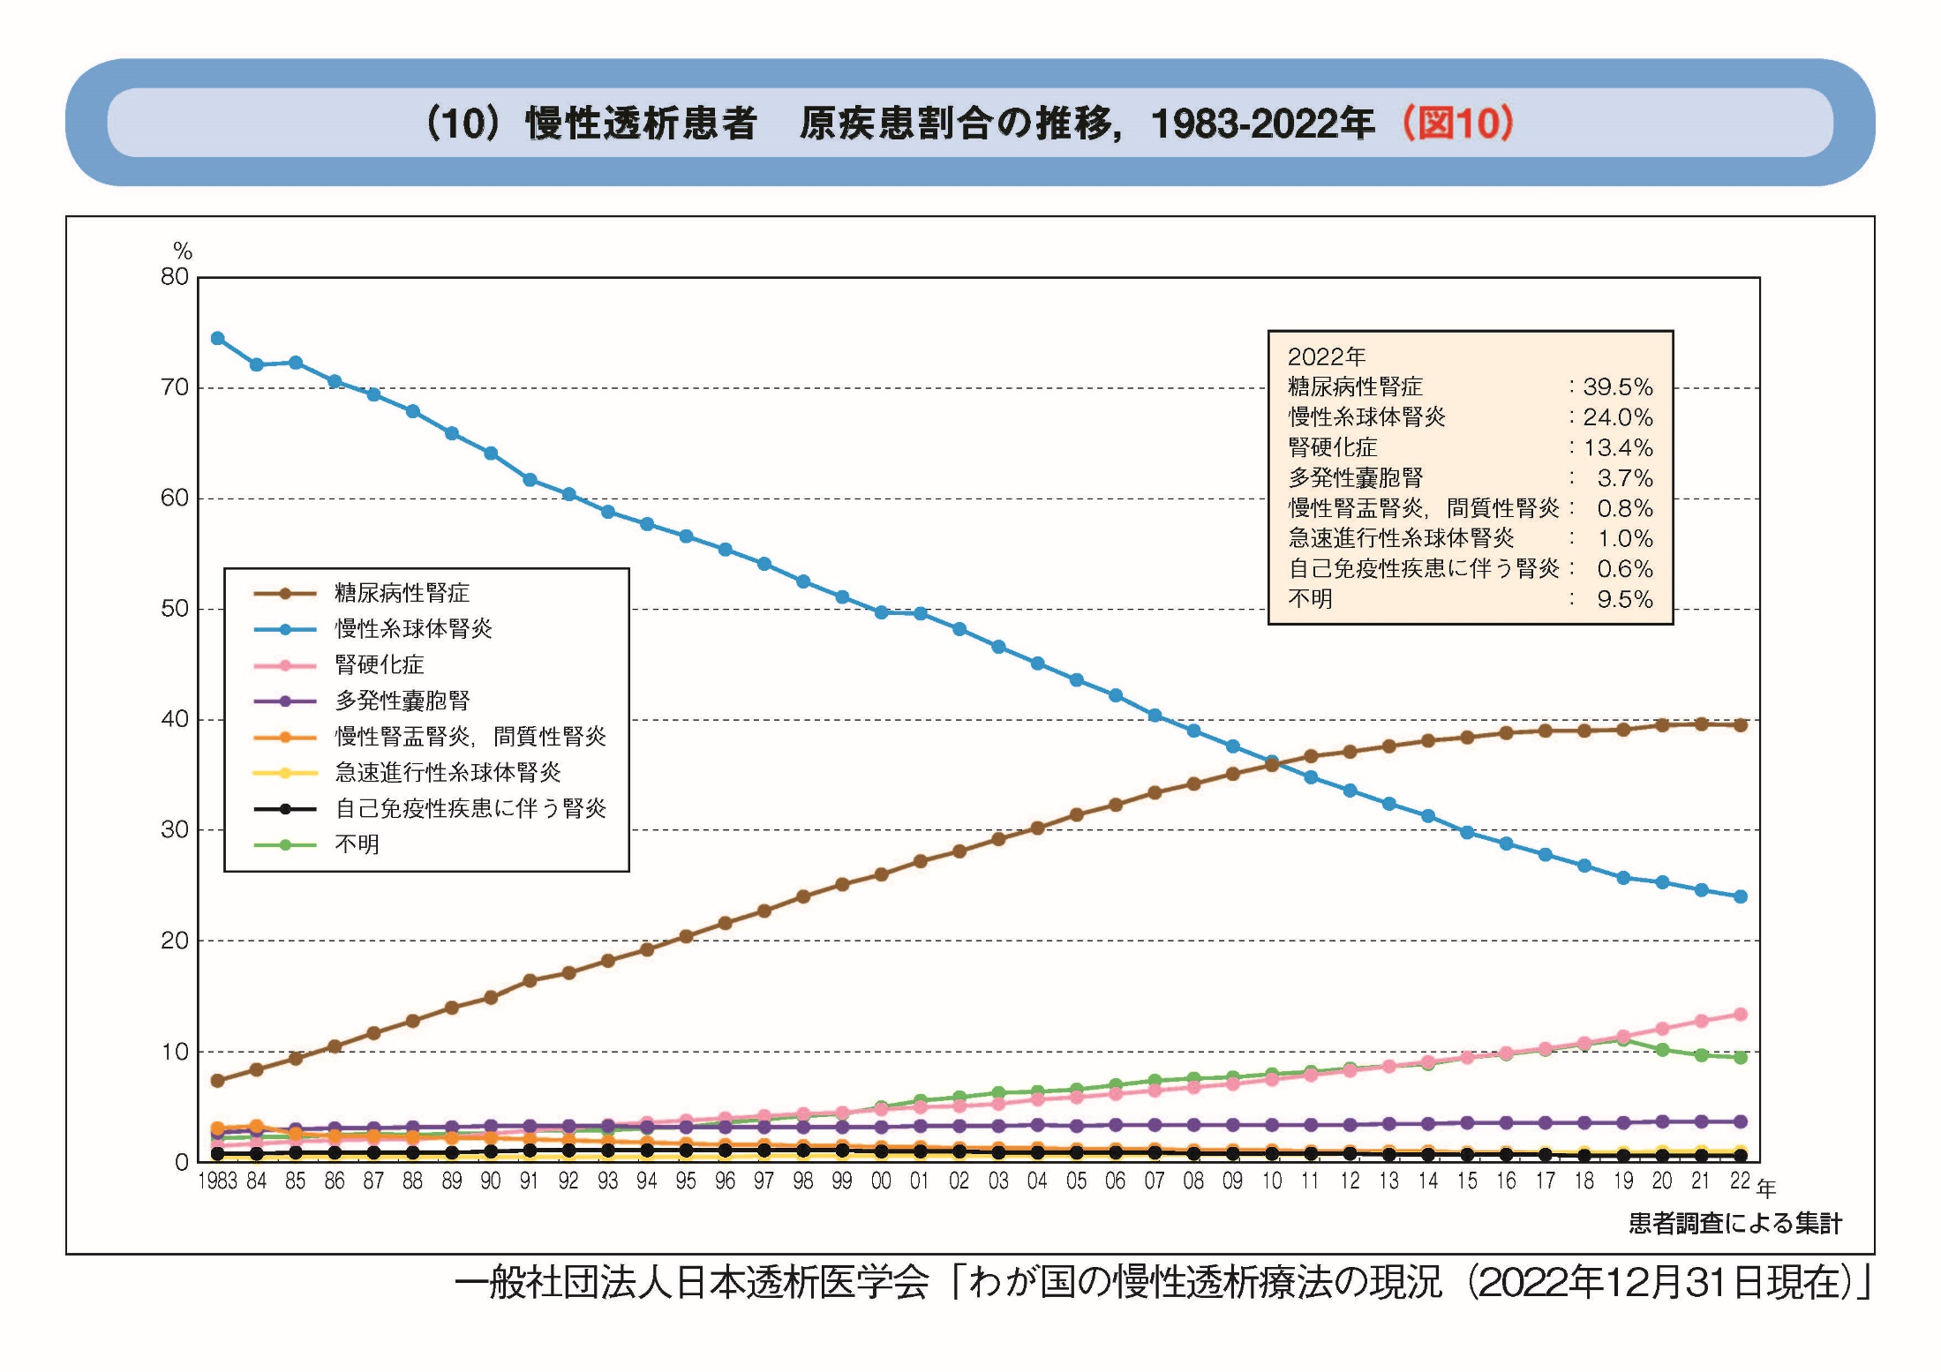
慢性糸球体腎炎
糖尿病性腎症
腎硬化症

Slide 13
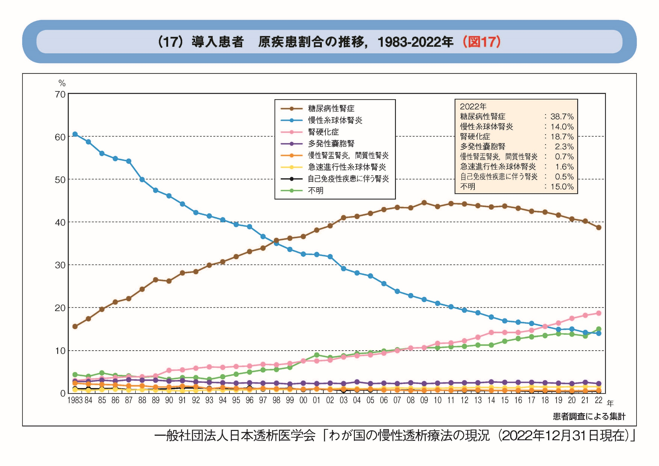
慢性糸球体腎炎
糖尿病性腎症
腎硬化症
慢性腎炎と腎硬化症が逆転

Slide 14
糖尿病性腎症
40.5%
腎硬化症
17.5%
慢性糸球体腎炎
13.3%
わが国の慢性透析療法の現況（2022年12月31日現在）、およびWADDAシステムより作成

Slide 15
都道府県別年末患者、新規導入数 人口100万対比
2022年データ WADDA systemで集計
※都道府県別の人口補正などは行っていない
全国平均
全国平均

Slide 16
北海道と全国の人口分布比較（2022年）
％
50歳以上の全年齢層で
北海道が上回っている
総務省 統計データより

Slide 17
HDFの状況

Slide 18
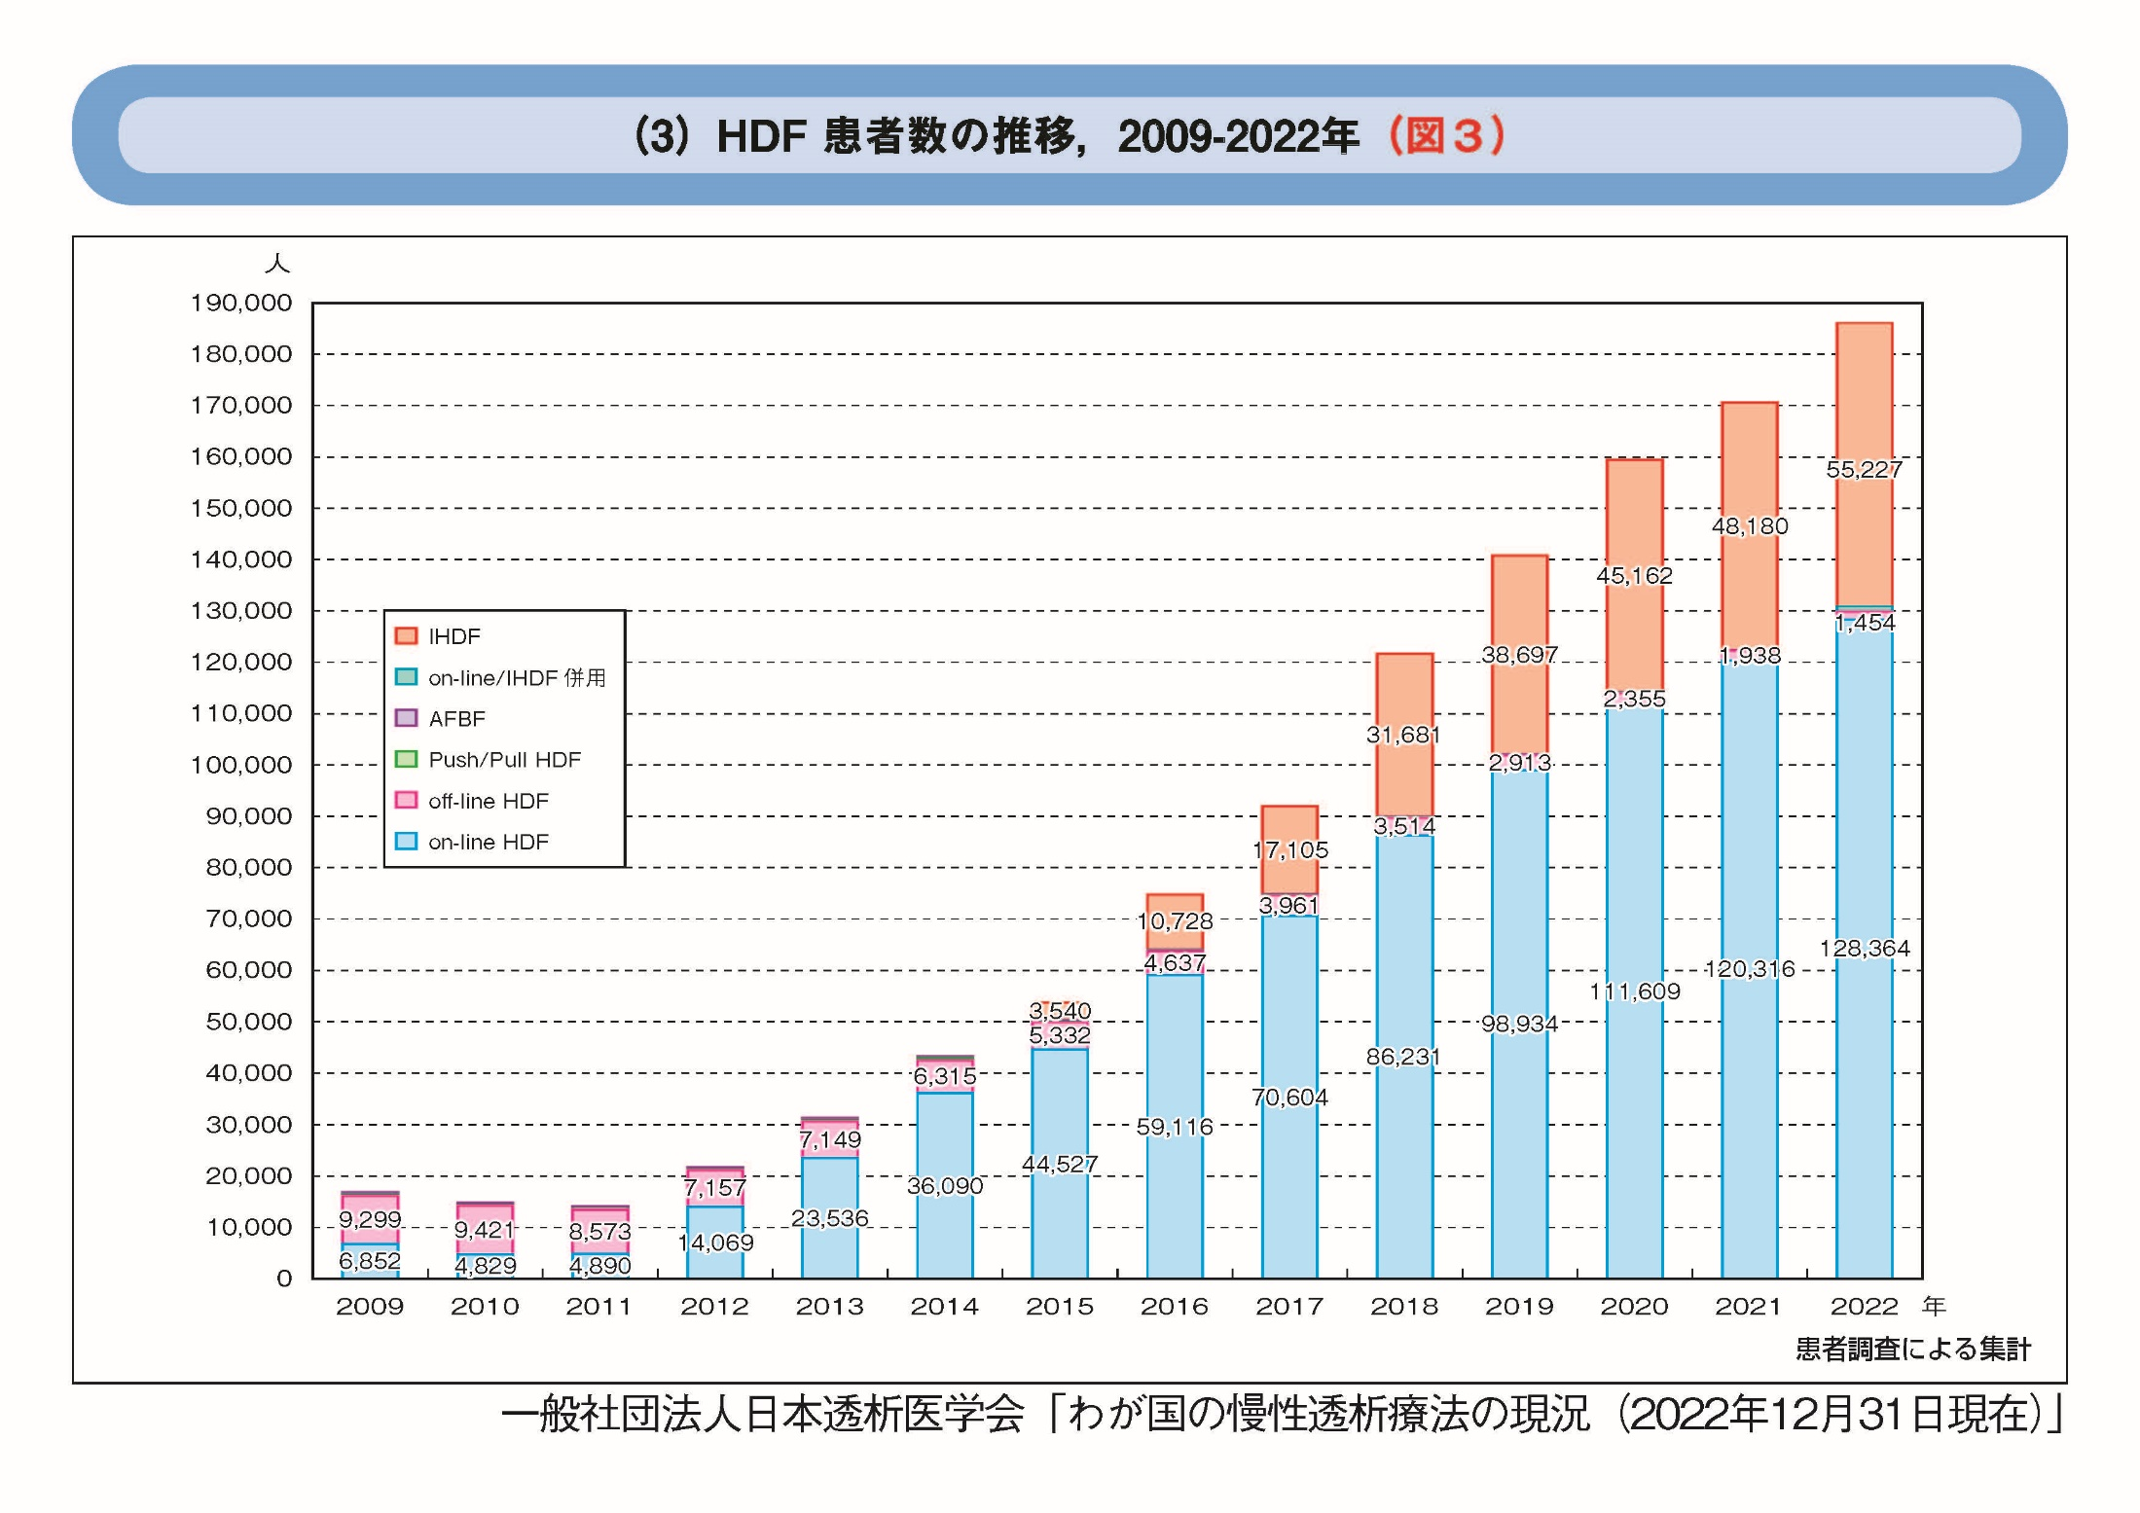
iHDF
On-line HDF

Slide 19
北海道と全国の治療方法推移比較
HDF
58.1%
HDF
55.2%
JSDT2009-2022年末データ、WADDA systemによる解析

Slide 20
都道府県別HDFの方法内訳 (HDFの多い順）
iHDF
onlineHDF
血液透析
JSDT2022年末データ、WADDA systemによる解析

Slide 21
今年も統計調査へのご協力
よろしくお願い申し上げます

